Slide 1
Fonds Lucien Carlier (1593)

Slide 2
L'assistance aux patients hospitalisés : formation des conseillers laïques (259936)
May 19 2009 at 4:05:59

Slide 3
Fonds Jean Nihon (265154)
June 16 2009 at 4:06:38

Slide 4
Fonds Fédération liégeoise du POB/PSB/PS (265164)
June 16 2009 at 4:06:10

Slide 5
Fédération verviétoise du Parti socialiste (265201)
June 17 2009 at 8:06:37

Slide 6
Fonds FMSS/Solidaris (265203)
June 17 2009 at 9:06:47

Slide 7
Fonds Femmes prévoyantes socialistes (265208)
June 17 2009 at 9:06:56

Slide 8
Fonds "Fonds de solidarité Truffaut-Delbrouck" (265211)
June 17 2009 at 9:06:29

Slide 9
Collection André Cools (265249)
June 17 2009 at 10:06:56

Slide 10
Fonds Claude Dejardin (265254)
June 17 2009 at 10:06:01

Slide 11
Fonds Elisa Devlieger (265285)
June 17 2009 at 10:06:01

Slide 12
Fonds Jean-Pierre Digneffe (265288)
June 17 2009 at 11:06:04

Slide 13
Fonds Alex Fontaine-Borguet (265293)
June 17 2009 at 11:06:37

Slide 14
Fonds Hoebrechts (265313)
June 17 2009 at 11:06:16

Slide 15
Fonds Mathieu Kisselstein (265317)
June 17 2009 at 11:06:03

Slide 16
Fonds Alphonse Lapaille (265324)
June 17 2009 at 11:06:54

Slide 17
Fonds Gaston Paque (265365)
June 17 2009 at 1:06:12

Slide 18
Fonds Hubert Rassart (265368)
June 17 2009 at 1:06:31

Slide 19
Exposition internationale de l'eau (Liège 1939) (265376)
June 17 2009 at 2:06:54

Slide 20
Fonds Réné Van Santbergen (265880)
June 18 2009 at 3:06:28

Slide 21
Fonds Irène et Georges Vrancken (265881)
June 18 2009 at 3:06:04

Slide 22
Fonds Christiane Wéry (265883)
June 18 2009 at 3:06:27

Slide 23
Fonds Jacques Yerna (265884)
June 18 2009 at 3:06:34

Slide 24
Collection chansons (265889)
June 18 2009 at 4:06:37

Slide 25
Collection gadgets et objets (265890)
June 18 2009 at 4:06:44

Slide 26
Collection photos (265894)
June 18 2009 at 4:06:46

Slide 27
Collection électorale (266699)
June 24 2009 at 4:06:16

Slide 28
Fonds Georges Truffaut (269465)
July 6 2009 at 3:07:01

Slide 29
Le fédéralisme (283312)
August 19 2009 at 10:08:34

Slide 30
Quels pouvoirs pour le Parlement européen ? (313112)
December 2 2009 at 2:12:17

Slide 31
Des chrétiens au PS ? : actes du Colloque organisé par l'Institut Emile Vandervelde à Seraing le 20 septembre 1980 (313121)
December 2 2009 at 2:12:23

Slide 32
Les immigrés et le PS : actes du Colloque organisé par l'Institut Emile Vandervelde le 10 janvier 1981 à Chênée (313124)
December 2 2009 at 3:12:36

Slide 33
Femmes et socialisme : actes du Colloque organisé par l'Institut Emile Vandervelde le 22 novembre 1980 à Gembloux (313129)
December 2 2009 at 3:12:14

Slide 34
75 ans de luttes sociales à travers l'affiche [catalogue] (313334)
December 3 2009 at 1:12:06

Slide 35
Le défi social-démocrate (323054)
January 27 2010 at 3:01:26

Slide 36
Histoire du socialisme (323626)
January 29 2010 at 2:01:40

Slide 37
Cadres : l'alternative socialiste (329428)
February 16 2010 at 9:02:29

Slide 38
Collection Documents audiovisuels (340606)
March 17 2010 at 11:03:29

Slide 39
L'évolution des relations industrielles. Tome 2 : La lutte ouvrière pour la maîtrise du temps (369083)
May 6 2010 at 1:05:47

Slide 40
Fonds Robert Carabin (404429)
October 15 2010 at 11:10:50

Slide 41
Fonds Marcel Lantin (407950)
November 8 2010 at 10:11:33

Slide 42
Fonds Paul Bolland (415264)
December 2 2010 at 3:12:20

Slide 43
Collection périodiques (449145)
January 10 2011 at 11:01:49

Slide 44
Fonds (et collections) d'archives d'institutions (526008)
February 18 2011 at 11:02:36

Slide 45
Collection Dossiers biographiques (538106)
February 25 2011 at 10:02:16

Slide 46
Dossier Robert Hallez (736905)
May 27 2011 at 2:05:12

Slide 47
Hubert Lapaille (764945)
June 15 2011 at 2:06:15

Slide 48
L'insurrection prolétarienne de 1830 en Belgique (794145)
June 24 2011 at 12:06:26

Slide 49
Les libertés malades du pouvoir (823565)
July 11 2011 at 11:07:50

Slide 50
Le pacte de Varsovie (831685)
July 14 2011 at 10:07:51

Slide 51
La démocratie en jeu : réflexions sur l'Etat et le service public (839185)
July 19 2011 at 2:07:39

Slide 52
La lettre au roi : suivie d'extraits de l'introduction à la vie socialiste et précédée d'une introduction de Maurice Bologne (904346)
August 22 2011 at 11:08:59

Slide 53
Sport en socialisme = De geschidenis van de Nederlandes Ambeidersportbond 1926-1941 (946987)
August 31 2011 at 9:08:36

Slide 54
Budapest, l'insurrection : 1956 (1024206)
October 3 2011 at 9:10:18

Slide 55
Formation (1033765)
October 7 2011 at 2:10:01

Slide 56
Ils ont choisi la liberté : la guerre en Afghanistan (1042269)
October 12 2011 at 10:10:32

Slide 57
Michel Graindorge au présent : journal II : 15 janvier 1980 - 30 mars 1981 (1127185)
November 8 2011 at 11:11:37

Slide 58
Retournez les fusils ! : manuel de sociologie d'opposition (1166321)
November 17 2011 at 4:11:50

Slide 59
Espagne : le coup d'état manqué et la discussion dans le parti communiste (1221385)
December 14 2011 at 2:12:02

Slide 60
Vivre la laïcité : essai de méthodologie de la philosophie et de la morale laïque (1268565)
January 9 2012 at 10:01:36

Slide 61
Femmes prévoyantes socialistes (1273905)
January 9 2012 at 3:01:44

Slide 62
Formation, action et militantisme (1274025)
January 9 2012 at 3:01:16

Slide 63
Politique familiale (1274106)
January 9 2012 at 3:01:54

Slide 64
Avortement (1274205)
January 9 2012 at 3:01:06

Slide 65
Femmes et travail (1274265)
January 9 2012 at 3:01:59

Slide 66
Protection du consommateur (1274505)
January 9 2012 at 3:01:07

Slide 67
Socialisme et vie politique (1274625)
January 9 2012 at 3:01:38

Slide 68
Histoire de la laïcité : principalement en Belgique et en France (1290625)
January 13 2012 at 9:01:49

Slide 69
Correspondance « Le Monde du travail » concernant la libre pensée (1303467)
January 18 2012 at 9:01:26

Slide 70
Comité d'aide aux ex-prisonniers soviétiques (1303497)
January 18 2012 at 9:01:43

Slide 71
Fonds de solidarité Truffaut-Delbrouck (1303499)
January 18 2012 at 9:01:34

Slide 72
Histoire et historiens depuis 1830 en Belgique (1304766)
January 18 2012 at 12:01:01

Slide 73
Bruxelles barricades (1337008)
February 2 2012 at 10:02:36

Slide 74
Liberté, égalité quand même (1337148)
February 2 2012 at 11:02:22

Slide 75
Pierre Mendes France (1443505)
February 9 2012 at 11:02:14

Slide 76
L'idéologie française (1480226)
February 22 2012 at 10:02:37

Slide 77
Action culturelle et socialisme demain ; l'action culturelle, un outil au service du militantisme moderne... (1578302)
April 3 2012 at 11:04:17

Slide 78
La démocratie en jeu : réflexions sur l'Etat et le service public (1586946)
April 5 2012 at 2:04:41

Slide 79
Energie : l'autre politique (1587048)
April 5 2012 at 2:04:09

Slide 80
Socialisme et recherche (1587265)
April 5 2012 at 3:04:14

Slide 81
La culture à la une (1614905)
April 17 2012 at 11:04:07

Slide 82
Pour le socialisme mondial (1668205)
May 2 2012 at 3:05:56

Slide 83
Le racisme : mythes et sciences : pour Léon Poliakov (1686906)
May 9 2012 at 10:05:42

Slide 84
Prague 48 : le rideau de fer s'est abattu (1687707)
May 9 2012 at 11:05:32

Slide 85
Rapport d'activité du service "Droit des jeunes" (1688245)
May 9 2012 at 12:05:13

Slide 86
La Région wallonne et l'envirronement (1697907)
May 14 2012 at 9:05:52

Slide 87
Feu le Palais d'hiver (1708905)
May 16 2012 at 4:05:22

Slide 88
Makhno : la révolte anarchiste 1917-1921 (1773285)
June 19 2012 at 11:06

Slide 89
Révoltes ouvrières à l'Est (1776807)
June 20 2012 at 11:06:41

Slide 90
Tournons la page... : pour prendre en main notre devenir (1782407)
June 25 2012 at 9:06:05

Slide 91
Ergonomie : aanpak, methodologie, soepassing (1950587)
September 25 2012 at 11:09:35

Slide 92
Le dictionnaire des Belges (1972346)
October 9 2012 at 10:10:40

Slide 93
La durée du travail (1972988)
October 9 2012 at 11:10:30

Slide 94
La durée du travail (1976986)
October 11 2012 at 10:10:37

Slide 95
Jaurès et la classe ouvrière : colloque des 26-27-28 septembre 1976 (1979666)
October 12 2012 at 12:10:21

Slide 96
Politique 2 : 1977-1981 (1990267)
October 18 2012 at 10:10:17

Slide 97
Eléments pour une discussion : l'emploi socio-culturel (2005607)
October 26 2012 at 9:10:59

Slide 98
Lénine tel qu'il fut (2007406)
October 29 2012 at 9:10

Slide 99
Le gouvernement par le peuple : la démocratie dans le socialisme (2008026)
October 29 2012 at 11:10:32

Slide 100
De Belgische Werkliedenpartij in Limburg (1918-1940) (2031046)
November 12 2012 at 9:11:09

Slide 101
Quelques réflexions à l'occasion d'un anniversaire (2031985)
November 12 2012 at 12:11:04

Slide 102
La presse et la critique des hommes politiques : juris prudence belge : 1830-1981 (2034185)
November 13 2012 at 10:11:32

Slide 103
Pour une civilisation du soleil : l'utilisation de l'énergie solaire (2059265)
November 26 2012 at 12:11:25

Slide 104
Socialisme (2066226)
November 28 2012 at 11:11:45

Slide 105
La politique étrangère de la République populaire de Bulgarie (2080428)
December 3 2012 at 12:12

Slide 106
L'oeuvre de Cyrille et méthode et la culture bulgare (2107406)
December 13 2012 at 9:12:40

Slide 107
A l'époque du socialisme réel (2121485)
December 19 2012 at 4:12:23

Slide 108
La vie en RDA (2169605)
January 17 2013 at 11:01:06

Slide 109
Résolution sur l'histoire du Parti communiste chinois (1949-1981) (2188226)
January 23 2013 at 10:01:56

Slide 110
La guerre, la paix et le socialisme : sélection de textes de 1977 à 1981 (2199587)
January 24 2013 at 3:01:15

Slide 111
Rapports de Liège au progrès des sciences et des techniques (2249745)
February 11 2013 at 2:02

Slide 112
Exposition professionnelle à des substances nocives en suspension dans l'air (2257807)
February 13 2013 at 2:02:18

Slide 113
La crise de l'Etat-providence (2272965)
February 18 2013 at 4:02:49

Slide 114
Fonds Fédération liégeoise du POB/PSB/PS (2389105)
March 26 2013 at 5:03:38

Slide 115
VHS (2463087)
April 25 2013 at 3:04:15

Slide 116
Bandes audio (2474326)
May 2 2013 at 5:05:05

Slide 117
Fonds Léon Merlot (2531726)
May 30 2013 at 4:05:12

Slide 118
Storia del Partito comunista nel riminese : 1921-1940 : origini, lotte e iniziative politiche (2914265)
December 18 2013 at 3:12:33

Slide 119
Repères biographiques et portraits (3323425)
July 1 2014 at 11:07:37

Slide 120
Essor et développement de Liège et sa région (3323426)
July 1 2014 at 11:07:04

Slide 121
Jeunesse (3325685)
July 2 2014 at 9:07:24

Slide 122
Parcours militaire (3326286)
July 2 2014 at 10:07:58

Slide 123
Portraits et hommages (3327105)
July 2 2014 at 11:07:24

Slide 124
Monument Tchantchès (3328046)
July 2 2014 at 2:07:02

Slide 125
Bains de la Sauvenière (3328085)
July 2 2014 at 2:07:11

Slide 126
Presse (3349870)
July 10 2014 at 4:07:50

Slide 127
Port autonome et Canal Albert (3349874)
July 10 2014 at 4:07:41

Slide 128
Le Grand Liège (3349875)
July 10 2014 at 4:07:28

Slide 129
Fonds Jean-Claude Peeters (3562446)
November 19 2014 at 11:11:54

Slide 130
Mitterrand intime (3562992)
November 19 2014 at 2:11:29

Slide 131
C.P.A.S et action sociale en milieu urbain : sur base d'un stage au Centre public d'Aide sociale de Liège (3579470)
December 9 2014 at 10:12:50

Slide 132
Histoire illustrée de la guerre de 1914 (3580730)
December 9 2014 at 2:12:22

Slide 133
Dossiers documentaires (3666586)
February 12 2015 at 4:02:18

Slide 134
Drapeaux "Prolétaire Hutois" (3752686)
March 26 2015 at 12:03:03

Slide 135
Drapeaux "Mutuelle les Prolétaires Hutois" (3752705)
March 26 2015 at 12:03:43

Slide 136
Conseil national de Protection de la jeunesse et Comité de Protection de la jeunesse (4027077)
October 20 2015 at 2:10:35

Slide 137
Condition féminine (4027232)
October 20 2015 at 2:10:42

Slide 138
Assistance publique (4027451)
October 20 2015 at 3:10:13

Slide 139
Fonds Denise Iket (4153215)
February 4 2016 at 3:02:16

Slide 140
Notre argent : d'où vient-il ? Où va-t-il ? (4196253)
March 1 2016 at 3:03:30

Slide 141
Caroline chérie (4227752)
March 24 2016 at 9:03:12

Slide 142
Storia del movimento operaio (4582793)
November 30 2016 at 11:11:39

Slide 143
Région wallonne : premier bilan (4585373)
December 1 2016 at 3:12:41

Slide 144
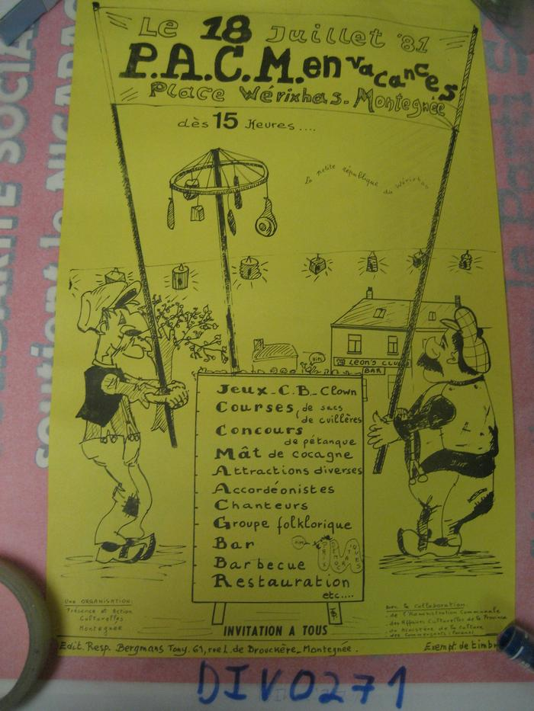
P.A.C.M. en vacances : Place Wérixhas - Montegnée (ARC-C AFF DIV 0271)

Slide 145
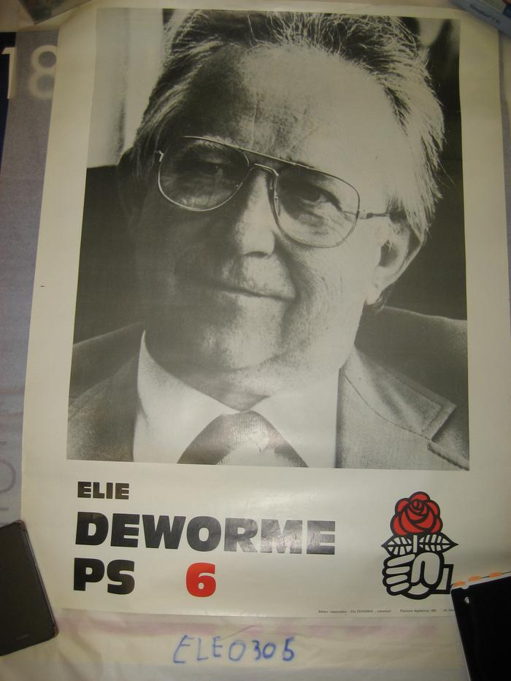
Elie Deworme (ARC-C AFF ELE 0305)

Slide 146
1er mai à Liège : manifestation (ARC-C AFF MAI 0044)

Slide 147
Le 1er mai c'est aussi l'affaire des jeunes (ARC-C AFF MAI 0046)

Slide 148
Fonds France Truffaut (ARC-P TRU-F)
July 6 2009 at 3:07:01

